Slide 1

LJ2 P2 les 1
vrijdag 13 november
Bij Stad en Wijk!

Slide 2
Wat gaan we doen in de lessen stad en wijk?
Waarom stad en wijk?
Hoe gaat het?
Opstart
Koppeling IBS en stad en wijk
Hoe was je stage?
Drie uur les ..
Opdrachten maken >het veld in als het kan!

Slide 3
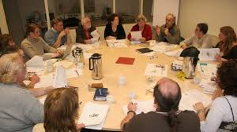
Programma van vandaag:
Uitleg over de les en de begrippen die we behandelen
Leerarrangement Vrijwilligerswerk
Participatiesamenleving
Vrijwilligerswerk
Afronding met rondje vragen.

Slide 4

Wie doet vrijwilligerswerk?
Begrippen van vandaag:
Participatie samenleving
Vrijwilligerswerk
Episodisch vrijwilligerswerk
Traditioneel vrijwilligerswerk
Geleide vrijwilligers
Methodisch werken
LA Vrijwilligersmanagement

Slide 5








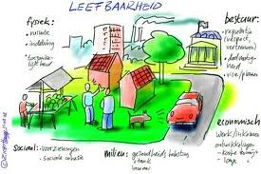
2021_2_SW_1 Vrijwilligersmanagement; werving.
Leerdoel
Na het doornemen van de bronnen, het volgen van de lessen en het uitvoeren van de opdrachten kun je uitleggen waarom je in je onderneming gaat samenwerken met vrijwilligers, wie je daarvoor op welke manier gaat werven. Je hebt inzicht in generaties, leefstijlen, transitiemomenten en levensfasen.
Samenwerking
Je maakt het product alleen
Je levert versie 1 in op 18 december 2020 voor 24.00 uur
Versie 2 op 18 januari 2021 uiterlijk 24.00 uur
Bijeenkomsten & Tijd
Lessen S&W
Product
Je maakt een schriftelijk verslag waarin je met behulp van onderstaande stappen uitlegt waarom je met welk type vrijwilligers gaat samenwerken en hoe je die werft.
Bronnen
leerplatform bronnen
https://www.movisie.nl/
Stappen
Beschrijf waarom en op welke manier jij in je onderneming gaat samenwerken met vrijwilligers.
Verzamel 3 voorbeelden die hierbij aansluiten.
Beschrijf welk type vrijwilliger past bij je onderneming en leg dat uit.
Omschrijf de verschillende generaties, hun kenmerken en sleutelervaringen.
Beschrijf 5 transitiemomenten die bepalend zijn in een mensenleven.
Maak een koppeling tussen het type vrijwilliger dat je zoekt en de generaties en hun kenmerken.
Maak een wervingsplan voor de vrijwilligers die je nodig hebt.

Slide 6
2013
Participatie samenleving
is een samenleving waarin iedereen die dat kan verantwoordelijkheid neemt voor zijn of haar eigen leven en omgeving, zonder hulp van de (landelijke) overheid.
‘De rol van de overheid is het scheppen van voorzieningen waarin mensen kunnen participeren en te zorgen dat iedereen toegang heeft tot die voorzieningen. De civil society is belangrijk omdat mensen vanuit hun eigen bewogenheid en betrokkenheid moeten participeren. Participatie op de arbeidsmarkt is een belangrijke voorwaarde voor het scheppen van andere bronnen van participatie. Door te werken neem je deel aan de samenleving, wat zorgt voor structuur, economische zelfstandigheid en maatschappelijke en persoonlijke autonomie. Als mensen op de arbeidsmarkt gerespecteerd en niet vernederd worden, is dat een prima vorm van participatie.’ Evelien Tonkes, hoogleraar.

Slide 7
Filmpje
https://www.youtube.com/watch?v=LrKq13PhzBE

Slide 8
Download deze pagina via Wiki en onderstreep de termen en stukjes van zinnen die essentieel zijn. Die dus aangeven wat belangrijkrijk is.
Zet die onderstreepte termen en zinnen om in je eigen woorden.
Opdracht:

Slide 9
Participatie samenleving
is een samenleving waarin iedereen die dat kan verantwoordelijkheid neemt voor zijn of haar eigen leven en omgeving, zonder hulp van de (landelijke) overheid.
Wat zijn de voordelen van de participatiesamenleving?
Opdracht:
https://www.movisie.nl/artikel/voordelen-participatiesamenleving | 2015

Slide 10
Voordeel #1
Als eerste en in tijden van bezuinigingen misschien wel cruciaal: de participatiesamenleving is goedkoper dan de verzorgingsstaat.
Voordeel #2
In de ideale participatiesamenleving doet iedereen mee, daar waar de verzorgingsstaat juist mensen buiten spel heeft gezet. Wie een ‘vlekje’ had werd goed verzorgd en van een inkomen voorzien om vervolgens achter de geraniums verder te leven. Met eenzaamheid en gevoelens van nutteloosheid als gevolg. In de participatiesamenleving zet iedere burger juist zijn of haar eigen kracht in en doet naar vermogen mee aan de samenleving. Wie een lichamelijke of verstandelijke beperking heeft, ontvangt niet meer automatisch en levenslang een uitkering maar is – met de nodige aanpassingen – actief en doet mee. Ook ouderen blijven zo lang mogelijk actief en wie werkloos is kan gestimuleerd (of gedwongen) worden bij te dragen aan de samenleving. Iedereen draagt bij en niemand zit eenzaam achter de geraniums, dat is het credo.
Voordeel #3
En een derde voordeel is dat het in de ideale participatiesamenleving meer gaat om de ‘leefwereld’ en minder om de ‘systeemwereld’. De participatiesamenleving richt zich juist op de leefwereld van echte mensen, op actieve burgers. Het is kleinschaliger, informeler, praktischer en gaat gepaard met meer passie en plezier, zo is de gedachte.

Slide 11
Burgercollectieven:
Sinds 2005 heeft het aantal burgercollectieven in Nederland, ook wel samengevat onder de term commons, een enorme vlucht genomen.
In een burgercollectief nemen burgers zelf het initiatief tot gezamenlijk beheer in situaties waar de overheid of de markt het laat afweten.
Ouderparticipatiecrèches, Wikipedia, broodfondsen of windenergie-coöperaties zijn daar goede voorbeelden van.
Uitgangspunt is dat men niet uitgaat van het eigen belang. Op korte termijn moet er misschien zelfs iets worden ingeleverd. Maar uiteindelijk komt het collectieve belang alle participerende leden ten goede.

Slide 12
Tegenlicht Documentaire
https://www.vpro.nl/programmas/tegenlicht/kijk/afleveringen/2017-2018/Ons-gemeengoed.html
Evolutiegids Leesvoer
Wie?
Waarom?
Wat?
Hoe?
Voordeel? Nadeel?
Wat vind jij ervan?
https://evolutiegids.nl/commons/

Slide 13
Hoe staat het nu met de participatiesamenleving?!
Door MOVISIE zijn vijf signalen gevonden in een onderzoek van 2017.
Opdracht:
Maak twee groepjes
Ieder groepje leest de signalen
Groep 1 rappoort over 1, 2 en 3
Groep 2 rapporteert over 3,4 en 5

Slide 14
Vrijwilligerswerk
Typen vrijwilligerswerk:
- Episodisch vrijwilligerswerk
- Traditioneel vrijwilligerswerk
- Geleide vrijwilligers
Opdracht:
Zoek op de website van NOV en Movisie naar deze begrippen.
Vier duo’s, vier presentaties over 10 minuten!

Slide 15
Methodisch werken met vrijwilligers
Vinden en binden
Managen van verwachtingen
Begeleiden en structuur bieden
Financiën en verzekeringen
Communicatie
Samenwerking
Leren en ontwikkelen
Beleid

Slide 16
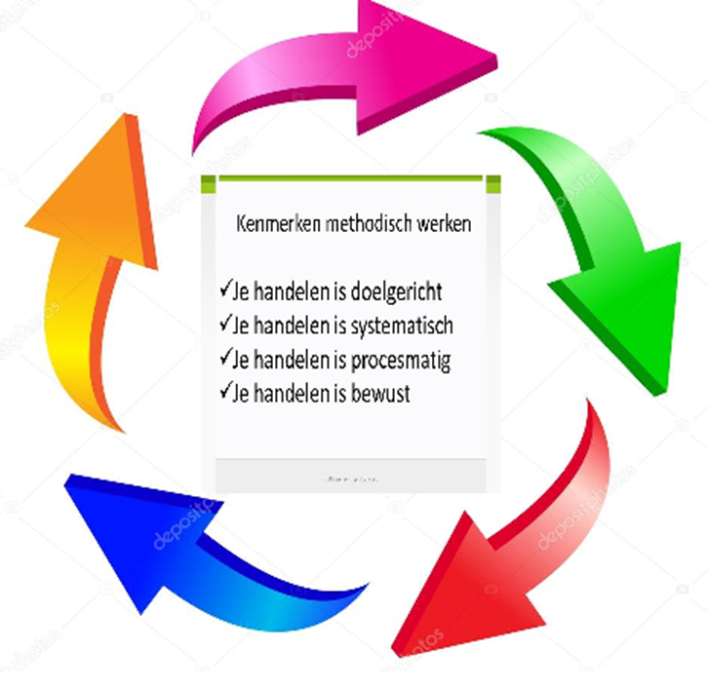
Methodische werken met vrijwilligers:
https://www.movisie.nl/sites/movisie.nl/files/publication-attachment/Groene-vingers-in-de-buurt%20%5BMOV-13320328-1.0%5D.pdf

Slide 17
Doelgericht: met een doel, doelstelling
Systematisch: ordelijk en samenhangend volgens een systeem
Procesmatig: een opeenvolgende reeks van activiteiten die mensen in een een organisatie worden uitgevoerd.
Bewust: je weet wat je doet (planning) en waarom (doel).

Slide 18
Wat is een methodische aanpak voor het organiseren van een klassenactiviteit?
Wat is een methodische aanpak voor het halen van je rijbewijs?
Wat is een methodische aanpak voor een groenere daktuin bij de school?
Wat is een methodische aanpak voor het terugdringen van het aantal ‘laatkomers’?
Wat is een methodische aanpak voor het behalen van je toets?
Wat is een methodische aanpak voor het creëeren van een veilige speelplaats in de wijk?

Slide 19
Opdracht:
Methodisch werken met vrijwilligers
Vinden en binden van vrijwilligers
Start met desk research over het vinden en binden van vrijwilligers en duik eens in de informatie die je kunt vinden via:
Duo 1: Scouting Nederland
Duo 2: NOV
Duo 3: Rode Kruis
Duo 4: internet
Duo 5: Movisie
Over 15 minuten leggen we alle info bij elkaar; maak daarom een A4 (in grote letters) met de essentie van wat jullie vinden.

Slide 20

Goed weekeinde!
Nog vragen, opmerkingen, feedback?!

